Slide 1
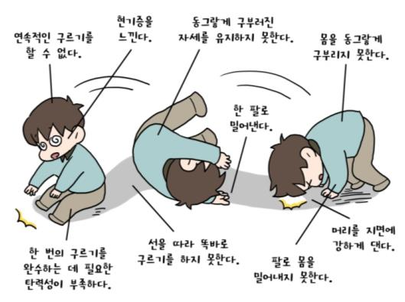
1) 비이동동작
⑧ 구르기(roll)
신체를 앞으로 뒤로 또는 옆의 방향으로 옮기며 무게를
수평으로 이동하는 동작
신체와 공간 인식 및 균형을 발달시키기 좋은 활동

Slide 2
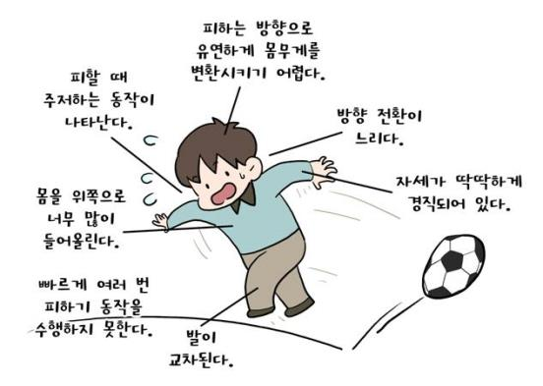
1) 비이동동작
⑨ 재빨리 피하기(dodge)
사물이나 사람을 피하기 위해 몸 전체를 아주 재빨리 움직이는
동작
제자리에 선 상태에서 이루어지기도 하며 달리면서
이루어지기도 함

Slide 3
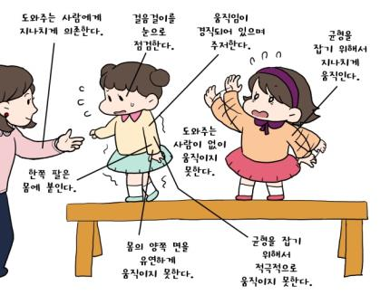
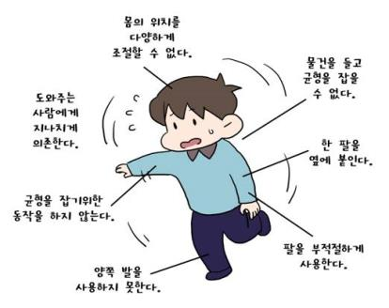
1) 비이동동작
⑩ 균형 잡기(balance)
한 발 또는 두 발로, 두 손으로, 또는 머리와 두 팔로 균형을 유지
정적 균형: 한 발로 서 있기처럼 정지된 상태에서 균형 잡는 것
역동적 균형: 평균대 위로 걸어가기와 같이 움직이면서 균형 잡는 것

Slide 4
2) 이동동작
이동동작
공간에서 신체의 위치를 바꾸는 동작
걷기(walk)
달리기(run)
점프(jump)
홉핑(hopping)
말뛰기(galloping)
미끄러지기(sliding)
뛰어넘기(leaping)
스킵(skip)

Slide 5
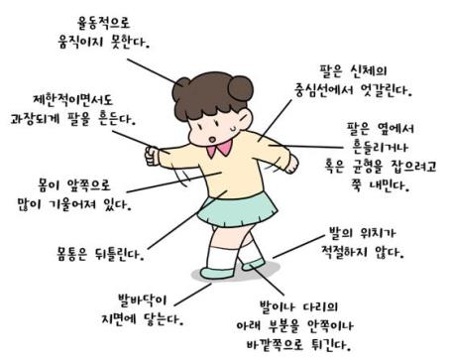
2) 이동동작
① 걷기 (walk)
발끝과 뒤꿈치에 무게를 옮김으로써, 공간 속으로 자신의
신체를 옮기는 동작
시선은 앞을 주시하고 발이 일직선이 되게 내딛고, 팔은
자연스럽게 움직이며 걷도록 지도

Slide 6
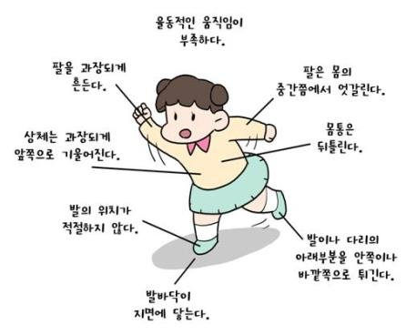
2) 이동동작
② 달리기 (run)
몸을 순간적으로 공중에 뜨게 하며 몸의 무게를 한발에서
다른 발로 옮기는 동작
신체는 약간 앞으로 기울고, 팔은 약간 굽히고 발과 반대쪽
팔을 흔들게 됨

Slide 7
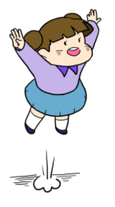
2) 이동동작
③ 점프 (jump)
두 발 또는 한 발을 이용해서 날아오르듯 몸을 위로 올려 뛰는 것
무릎은 바닥에 닿을 때의 충격을 흡수하기 위해 굽혀야 함
높이뛰기, 멀리뛰기, 높은 곳에서 뛰어내리기가 포함됨

Slide 8
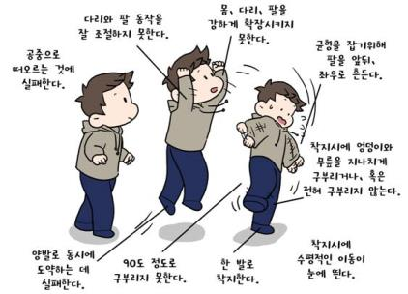
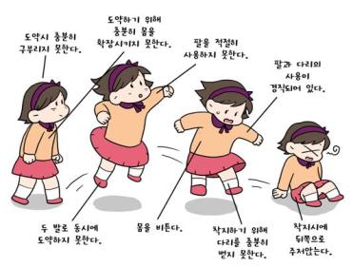
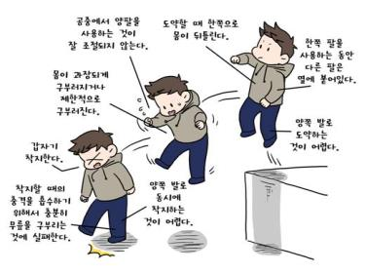
2) 이동동작
높이뛰기
멀리뛰기
높은 곳에서 뛰어내리기

Slide 9
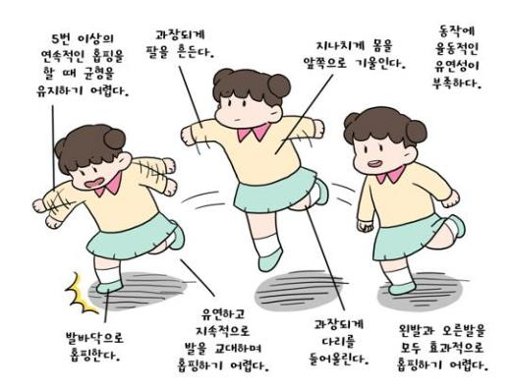
2) 이동동작
④ 홉핑 (hopping, 앙감질)
한 발에 무게를 주고 바닥에서 밀어올리고 나서 같은 발이 다시
바닥에 닿는 것
한쪽 다리를 들어 올린 채 균형을 유지해야 함

Slide 10
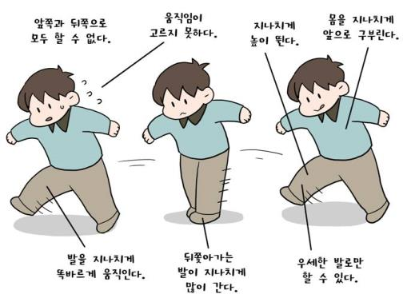
2) 이동동작
⑤ 말뛰기와 미끄러지기 (galloping & sliding)
한쪽 다리를 앞으로 내밀고 다른 쪽 다리를 앞으로 내민 다리에
빨리 끌어다 붙이는 것
미끄러지기는 옆으로 말뛰기하는 동작과 같으며, 한 발이 먼저
옆으로 나가면 다른 발은 따라잡듯이 동작하는 것

Slide 11
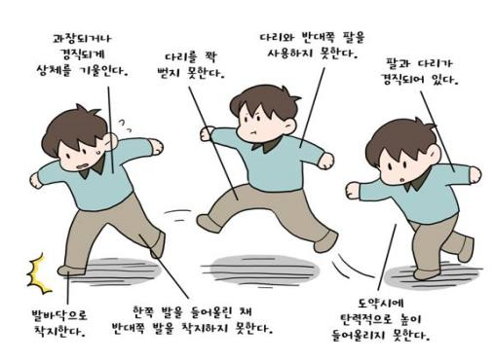
2) 이동동작
⑥ 뛰어넘기 (leaping)
무릎과 발목에 힘을 주고 위쪽으로 뛰어오르는 동작
달리기보다 더 큰 공간과 힘을 요구함
더 멀리, 높이뛰기 위해 달리기와 함께 이루어지기도 함

Slide 12
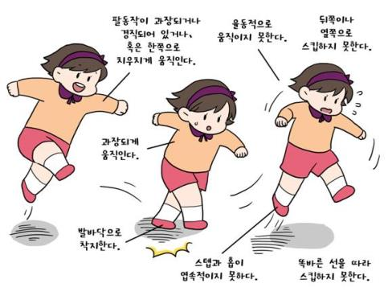
2) 이동동작
⑦ 스킵 (skip)
한 발짝 앞으로 걷고(step) 가볍고 빠르게 뛰어오르는(hop)
동작이 함께 일어나는 움직임
교사의 시범과 모방을 통해 두 발을 교대할 수 있는 기회를
충분히 제공

Slide 13
3) 조작적 동작
사물에 힘을 주거나
사물로부터 힘을 받게 되는 동작
조작적 동작
굴리기(rolling)
던지기(throwing)
차기(kicking)
치기(strike)
공 되받아 치기(volley)
잡기(catch)

Slide 14
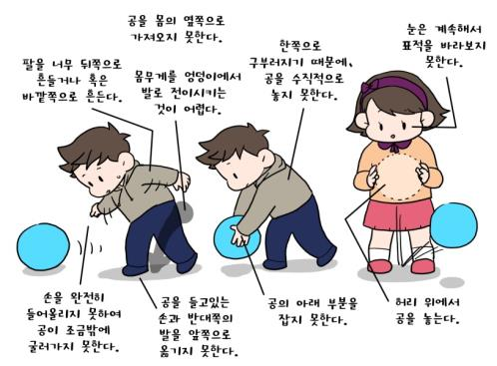
3) 조작적 동작
① 굴리기 (rolling)
손을 사용하여 공을 굴려 멀리 보내는 동작
볼링이나 발야구 같은 게임에서 활용

Slide 15
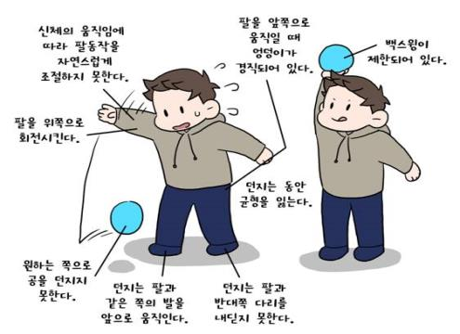
3) 조작적 동작
② 던지기 (throwing)
손을 사용하여 물체를 공중으로 멀리 날려보내는 동작
두 손으로 밑에서 던져 올리기(underhand throw)
한 손으로 어깨 위로 던지기(overhand)

Slide 16
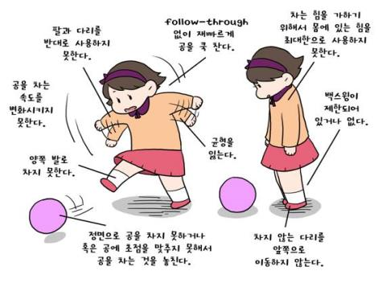
3) 조작적 동작
③ 차기(kicking)
바닥 위에 정지되어 있는 공을 발로 차는 동작
공중에 떠있던 공이 바닥에 닿기 전에 발로 차는 동작

Slide 17
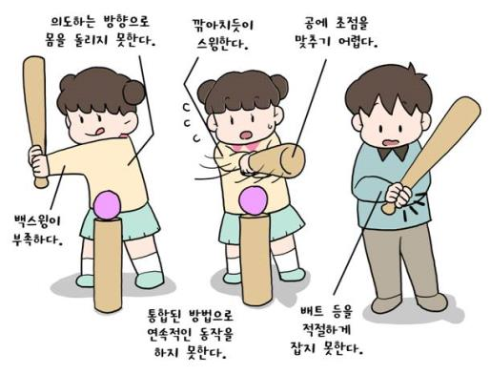
3) 조작적 동작
④ 치기(strike)
도구(라켓, 야구 방망이)를 사용해서 사물에 힘을 가하는 동작
눈과 손을 협응시켜 사물을 멀리 던져보는 기술을 발달시킴

Slide 18
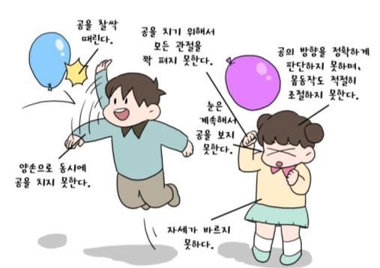
3) 조작적 동작
⑤ 공 되받아치기 (volley)
손을 어깨 위로 올려서 치는 것
농구나 배구에서 많이 사용되는 기술
실제 공을 사용하기 전에 풍선이나 비치볼을 사용

Slide 19
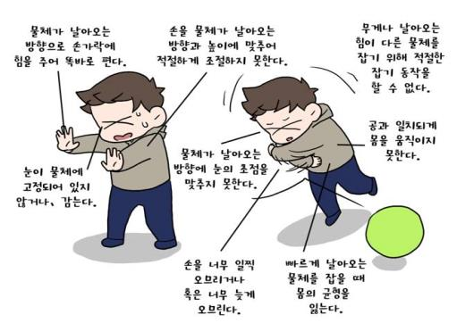
3) 조작적 동작
⑥ 잡기 (catch)
던져진 물체를 멈추게 하기 위해서 손을 사용하는 것
밑에서 받기(underhand)
위에서 받기(overhand)

Slide 20
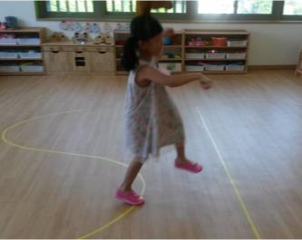
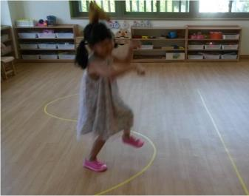
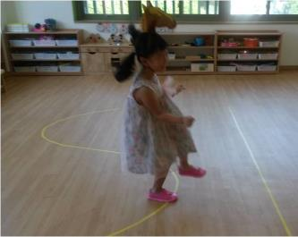
기본 동작활동의 예
말뛰기

Slide 21
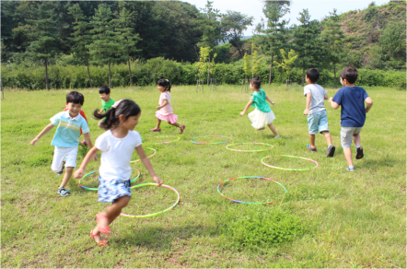
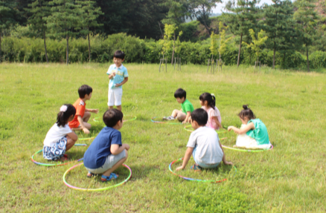
기본 동작활동의 예
재미있는 훌라후프

Slide 22
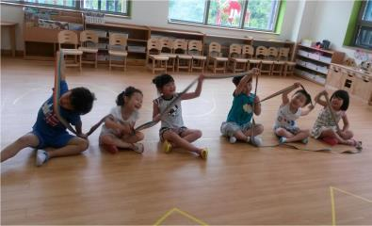
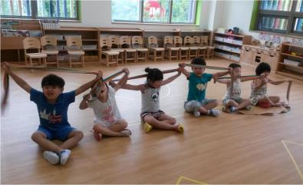
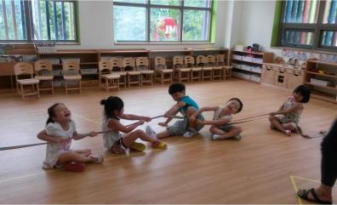
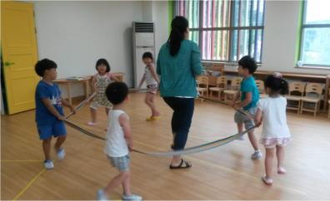
기본 동작활동의 예
고무줄을 이용한 활동

Slide 23
Thank You

